Slide 1
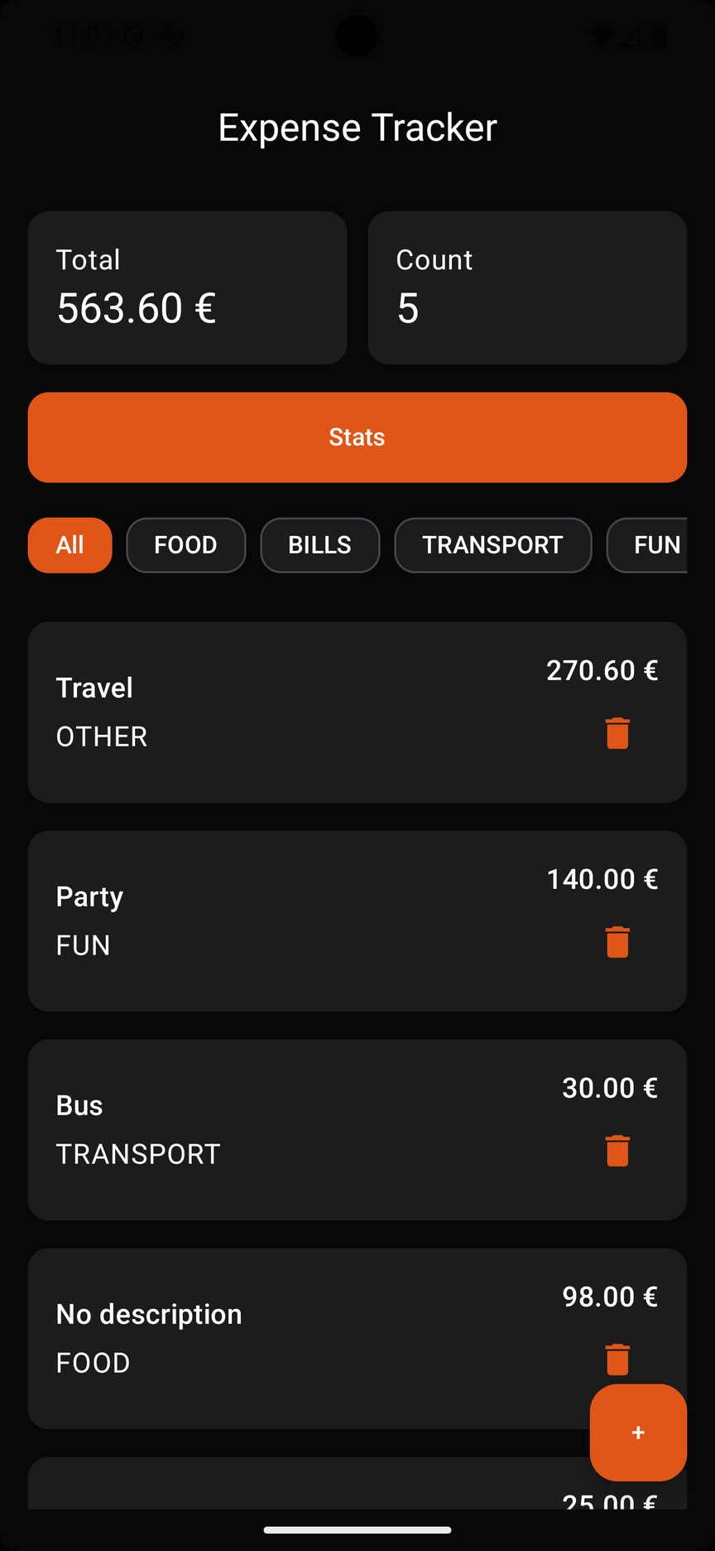
Jetpack Compose Tutorijal: Expense Tracker
Android aplikacija za praćenje ličnih troškova razvijena korišćenjem Jetpack Compose framework-a
ANICA JOVANOVIĆ 2102

Slide 2
UVOD
Razvoj korisničkog interfejsa (UI) je jedan od najvažnijih aspekata Android aplikacija.
Android UI je razvijen korišćenjem XML layout fajlova, dok se logika aplikacije pisala u Javi ili Kotlinu.
Sa razvojem modernih tehnologija i potrebom za bržim i fleksibilnijim razvojem, Google je predstavio Jetpack Compose – moderan, deklarativni UI framework.
Ovaj projekat predstavlja praktičan primer razvoja moderne Android aplikacije za praćenje ličnih troškova (Expense Tracker) korišćenjem Jetpack Compose-a.
Cilj ovog projekta je detaljna analiza i poređenje ova dva pristupa, sa osvrtom na arhitekturu, način rada, prednosti, mane i primenu u realnim projektima.
Aplikacija omogućava unos, izmenu, brisanje i pregled troškova, kao i vizuelni prikaz statistike kroz grafikone.

Slide 3

XML
XML se koristi za definisanje izgleda Android ekrana. Svaki ekran se opisuje posebnim XML fajlom, dok se ponašanje komponenti kontroliše iz Java ili Kotlin koda.
Osnovne karakteristike
Prednosti
Mane
  UI i logika su strogo odvojeni
  Svaki element ima sopstveni XML tag
  Hijerarhijska struktura layouta
  Često korišćenje findViewById (ili ViewBinding/DataBinding)
  Dugogodišnja stabilnost i dokumentacija
  Velika količina postojećih projekata i primera
  Lakše razumevanje za početnike
  Jasna separacija dizajna i logike
  Veliki i nepregledni layout fajlovi
  Teško upravljanje dinamičkim UI-em
  Boilerplate kod (binding, adapteri, listeneri)
  Kompleksne hijerarhije smanjuju performanse

Slide 4
Jetpack Compose
Jetpack Compose predstavlja potpuno novi način razmišljanja o UI-u. Umesto opisivanja kako da se UI izgradi, Compose opisuje kako UI treba da izgleda u datom stanju.
Osnovne karakteristike
Prednosti
Mane
  UI se piše direktno u Kotlinu
  Deklarativni pristup
  Automatski reaguje na promenu stanja (state)
  Bez XML fajlova
  Manje koda (manje boilerplate-a)
  Lakše upravljanje dinamičkim UI-em
  Bolja čitljivost i održavanje koda
  Jednostavne animacije i teme
  Brži razvoj i iteracije (Preview, Hot Reload)
  Novija tehnologija (manje legacy resursa)
  Veća početna kriva učenja
  Migracija postojećih XML projekata zahteva vreme
  Potrebno razumevanje stanja i recomposition-a

Slide 5
XML VS JETPACK COMPOSE
OSOBINA
XML
JETPACK COMPOSE
Način pisanja
Imperativni
Deklarativni
Jezik
XML + Kotlin/Java
Kotlin
Upravljanje stanjem
Ručno
Automatsko
Animacije
Kompleksne
Jednostavne
Performanse
Zavise od hijerarhije
Optimizovana recomposition
Brzina razvoja
Sporija
Brža

Slide 6
ARHITEKTURA I UPRAVLJANJE STANJEM
Kod XML-a, promene UI-a zahtevaju ručne izmene:
  Menjanje vidljivosti
  Ponovno bindovanje podataka
  Pozivanje metoda nad view-ovima
U Jetpack Compose-u:
  UI je funkcija stanja
  Promena stanja automatski izaziva recomposition
  Manja šansa za greške i „nekonzistentan UI“

Slide 7
PERFORMANSE I ODRŽAVANJE
XML:
  Može imati duboke view hijerarhije
  Teže održavanje velikih layout fajlova
  Veći rizik od grešaka pri promenama
Jetpack Compose:
  Koristi pametnu recomposition strategiju
  Izbegava duboke hijerarhije
  Olakšava refaktorisanje i ponovno korišćenje komponenti

Slide 8
PRIMENA U REALNIM PROJEKTIMA
  XML je i dalje čest u legacy projektima
  Jetpack Compose je preporučeni pristup za nove projekte
  Moguća je postepena migracija (Compose + XML zajedno)

Slide 9

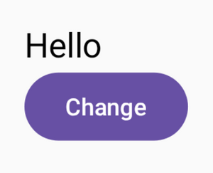
Text + Button

Slide 10
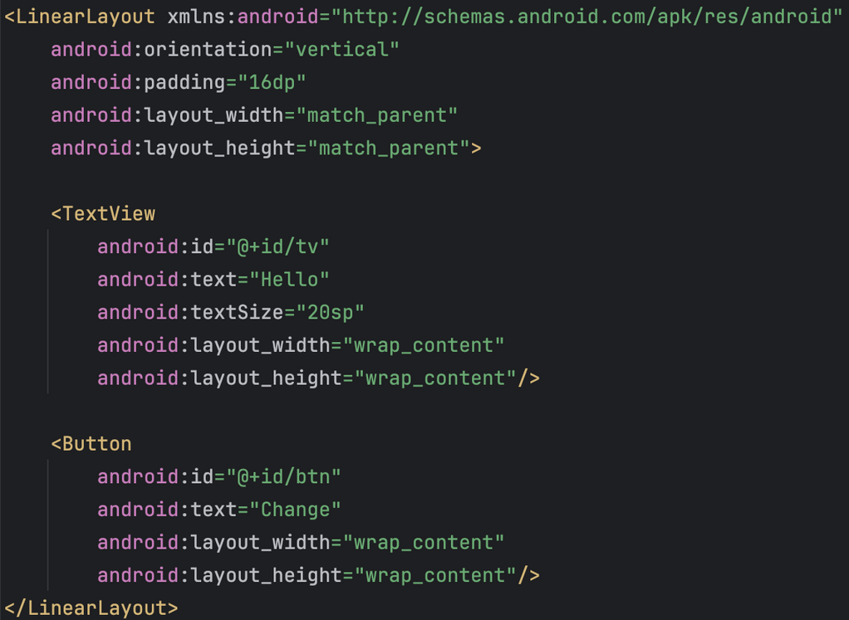
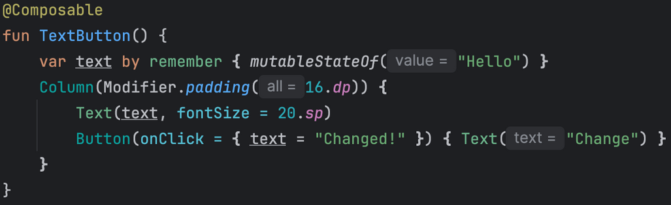
XML
Jetpack Compose
activity_main.xml
MainActivity.kt

Slide 11
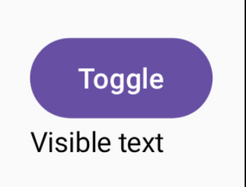
Prikaz/skrivanje elemenata

Slide 12
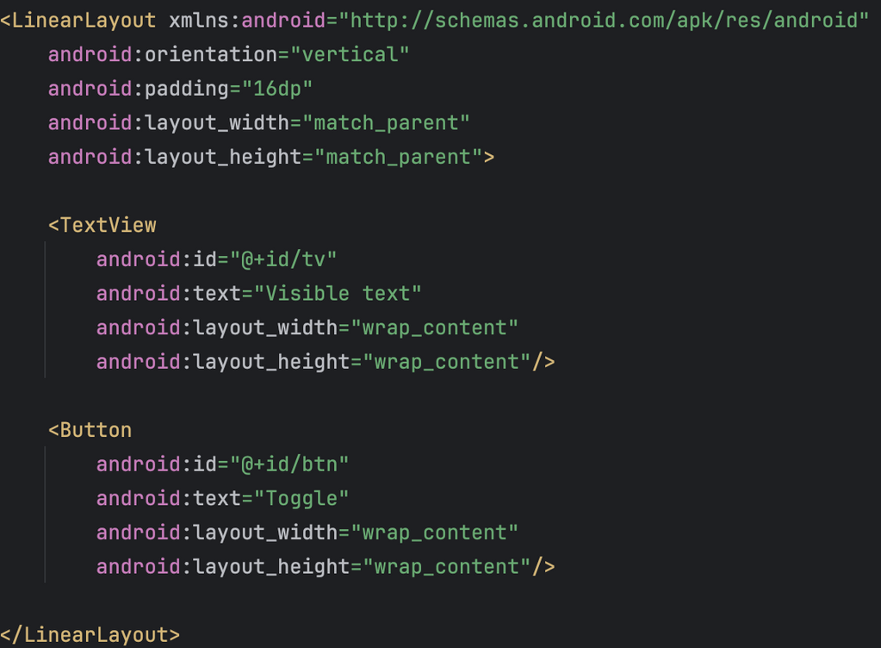
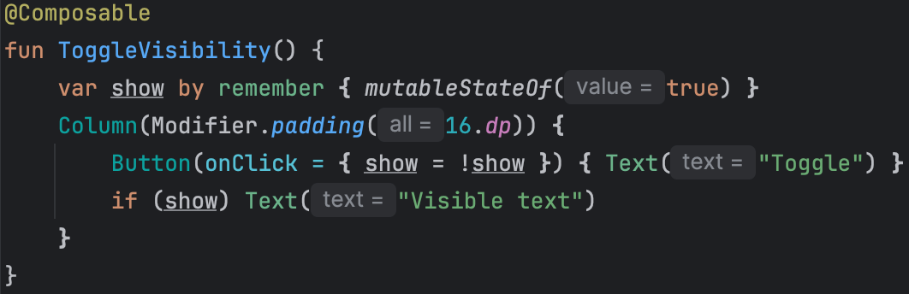
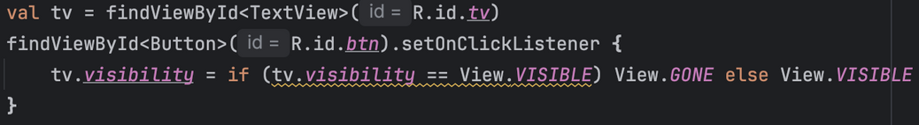
XML
Jetpack Compose
activity_main.xml
MainActivity.kt

Slide 13

Checkbox

Slide 14
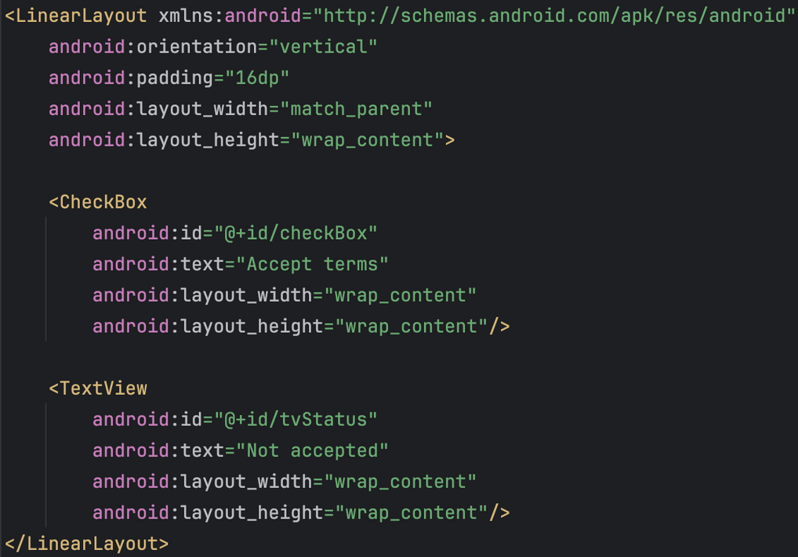
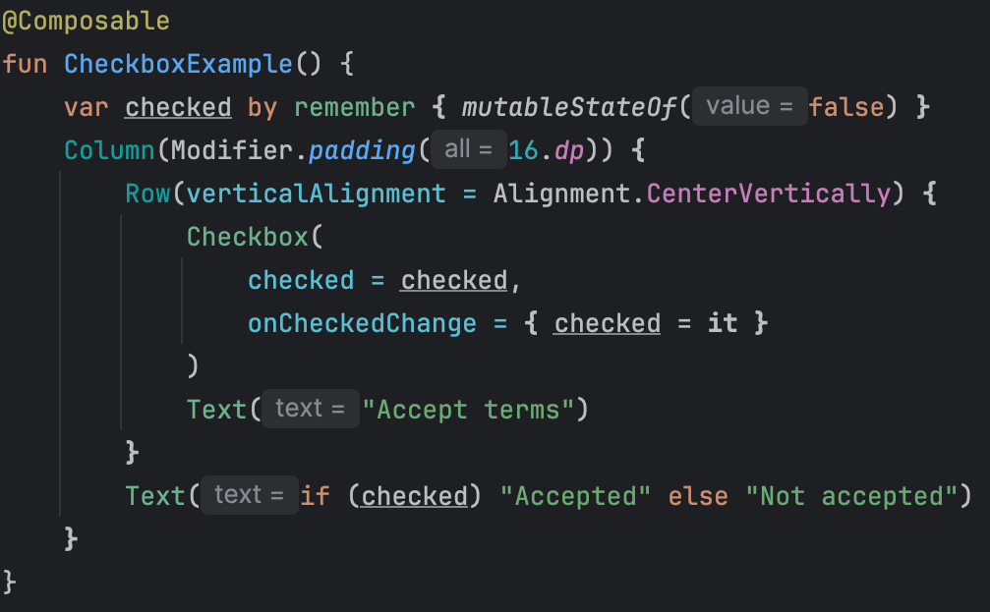
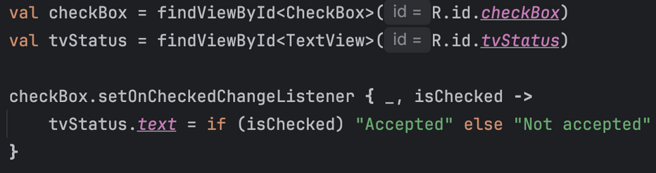
XML
Jetpack Compose
activity_main.xml
MainActivity.kt

Slide 15
HOME EKRAN
  Prikaz ukupne potrošnje
  Broj unetih troškova
  Filteri po kategorijama
  Lista troškova:
    Opis
    Kategorija
    Iznos (€)
    Ikonica za brisanje
  Empty state ako nema podataka

Slide 16
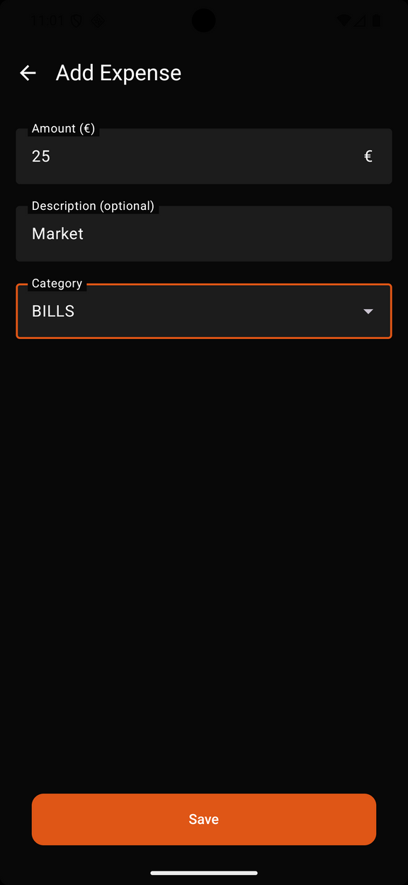
DODAVANJE TROŠKA
  Unos iznosa (€)
  Opis (opciono)
  Izbor kategorije (dropdown)
  Validacija (iznos > 0)
  Snackbar potvrda

Slide 17
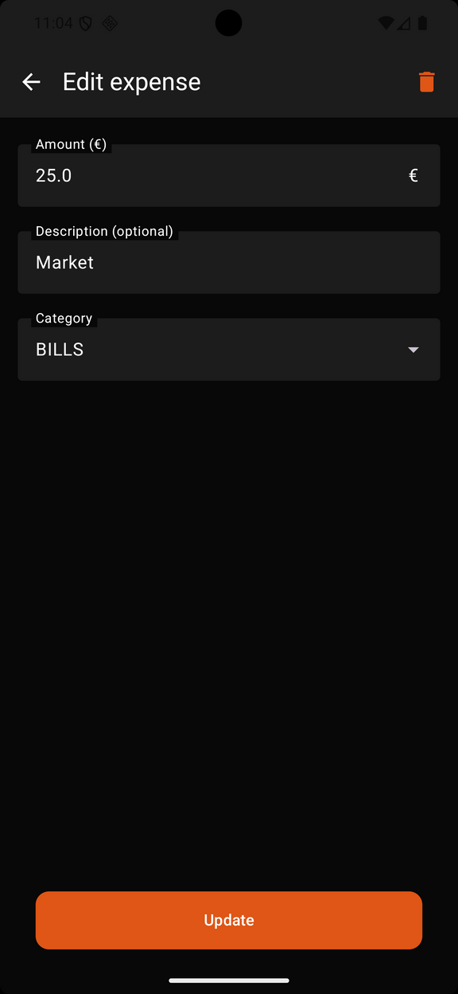
IZMENA TROŠKA
  Unapred popunjena forma
  Izmena podataka
  Brisanje uz dijalog potvrde

Slide 18
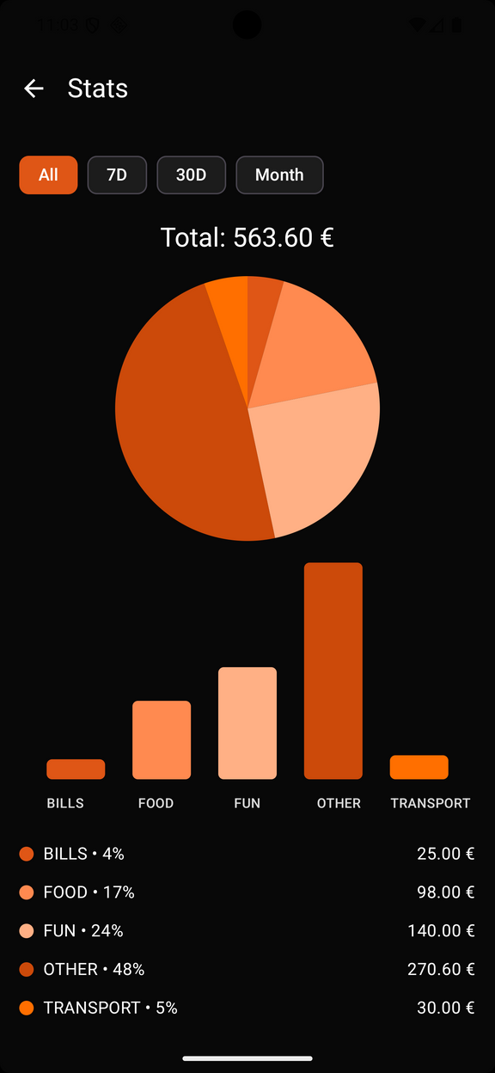
STATISTIKA
  Izbor vremenskog opsega:
    Svi troškovi
    Poslednjih 7 dana
    Poslednjih 30 dana
    Tekući mesec
  Pie chart
  Bar chart
  Legenda (kategorija + procenat + iznos)
  Empty state ako nema podataka

Slide 19
PITANJA?

Slide 20
HVALA NA PAŽNJI!

